Slide 1

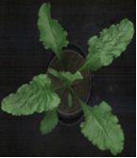
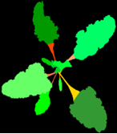
Institut für Zuckerrübenforschung
An-Institut der Georg-August-Universität Göttingen
Wir suchen Dich!
Abteilung Sensorik und Datenanalyse (Prof. Dr. Anne-Katrin Mahlein)
Studentische Hilfskraft (m/w/d) – Minijob
bis 35 Std/Monat geringfügige Beschäftigung| ab sofort | bis Juni 2024 evtl. Verlängerung
Das Projekt:
Instanz-Segmentierung mittels Mask R-CCN von Pflanzenbestandteilen anhand von hyperspektralen Bildern
Deine Aufgaben (u.a.):
Angeleitete Etablierung eines neuralen Netzwerks in Python
Entwicklung eines Python Markups für zukünftige Anwendungen
Dein Profil:
Fortgeschrittene Kenntnisse in Python
Erfahrungen im Bereich maschinellem Lernen und neuralen Netzwerken
Wir bieten:
Mitarbeit in einem wissenschaftlichen engagierten Team
Flexible Arbeitszeiten, teilw. Möglichkeit im Mobilen Arbeiten von zu Hause aus und ein interkulturelles Team
“Wir suchen jemanden, der bereit ist, sich intensiv mit der Verarbeitung von Bilddaten zu beschäftigen. ”
Kontakt bei Fragen: detring@ifz-goettingen.de
0551 – 50562-82
Bewerbung bitte an:
Detring@ifz-goettingen.de

